Slide 1
wasp1 bus
模块讲解 PPT
core master
IF
dma master
IF
ahb_arbiter_2m
SEQ grant
2-master AHB-Lite fabric 与地址解码/返回 mux
ahb_decoder
COMB decode
slave ports
IF 0..N
ahb_default_slave
SEQ error
bus 把 core/dma 两个 master 接入统一的 AHB-Lite slave 空间，并提供默认错误响应。
ahb_slave_mux
COMB rsp mux
两主：core 与 dma
地址解码覆盖 OTP/SRAM/外设/default
downstream HREADY low 时保持 grant
未映射地址进入 default error slave
wasp1 / bus design explanation
01

Slide 2
GOALS AND SCOPE
设计目标与边界：先把职责收紧，再谈扩展
SEQ clk/rst
COMB
IF
模块定位
外部可见契约
实现侧选择
bus 把 core/dma 两个 master 接入统一的 AHB-Lite slave 空间，并提供默认错误响应。
两主：core 与 dma
明确 SEQ/COMB/IF 边界
接口、寄存器语义、错误响应、中断/握手行为必须稳定。
实现可替换，但软件和总线观察到的行为不应改变。
状态归属到叶子或寄存器
地址解码覆盖 OTP/SRAM/外设/default
IC 与 Virtex-7 FPGA 行为一致
downstream HREADY low 时保持 grant
验证覆盖正常/边界/错误/停顿
wasp1 / bus design explanation
02

Slide 3
EXTERNAL CONTRACT
接口契约：软件/总线/相邻模块能观察到什么
C1
两主：core 与 dma
C2
地址解码覆盖 OTP/SRAM/外设/default
C3
downstream HREADY low 时保持 grant
C4
未映射地址进入 default error slave
C5
master 请求进入 arbiter
C6
grant 后地址控制进入 decoder
契约优先级
spec > design spec > RTL
wasp1 / bus design explanation
03

Slide 4
ARCHITECTURE MAP
总体架构图：SEQ、COMB、IF 明确分开
SEQ clk/rst
COMB
IF
core master
IF
dma master
IF
ahb_arbiter_2m
SEQ grant
图示原则
绿色：时序状态或寄存器/存储
ahb_decoder
COMB decode
slave ports
IF 0..N
ahb_default_slave
SEQ error
橙色：组合判断、mux、编码
蓝色：模块边界或外部接口
ahb_slave_mux
COMB rsp mux
每个 SEQ 块在设计文档中必须标明 clock/reset
wasp1 / bus design explanation
04

Slide 5
FUNCTIONAL FLOW
功能原理：从输入事件到可观察结果
master 请求进入 arbiter
grant 后地址控制进入 decoder
slave response 通过 mux 返回获授权 master
非授权 master 根据状态返回 ready/hold
根本逻辑
master 请求进入 arbiter
grant 后地址控制进入 decoder
slave response 通过 mux 返回获授权 master
非授权 master 根据状态返回 ready/hold
wasp1 / bus design explanation
05

Slide 6
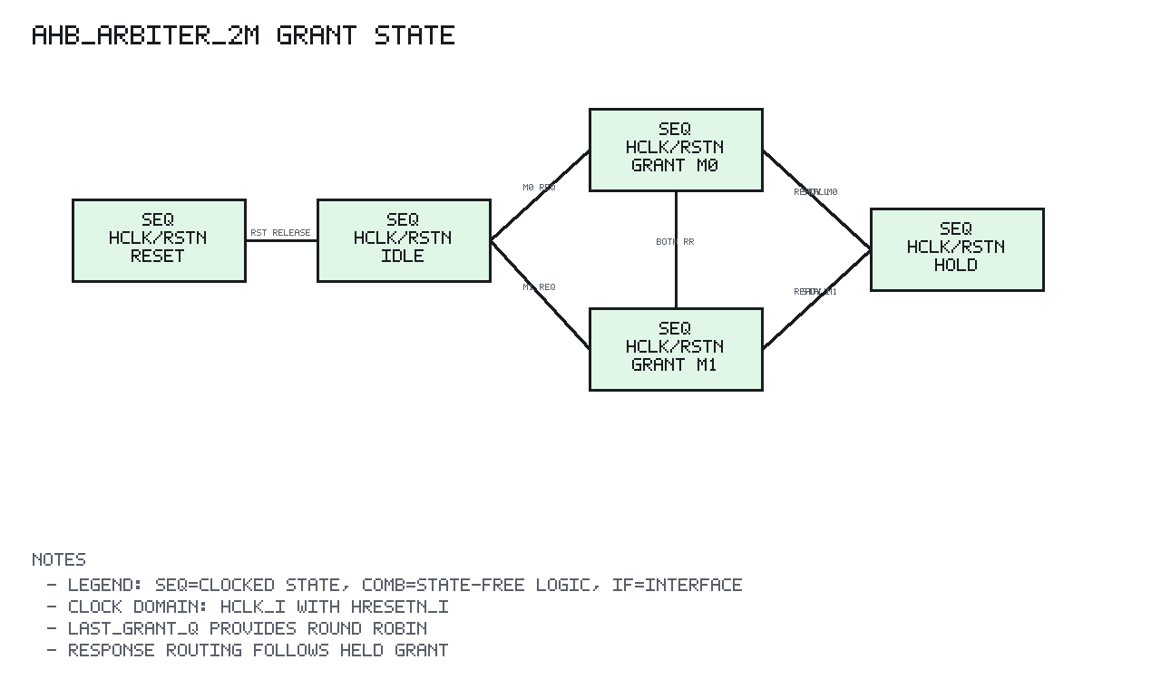
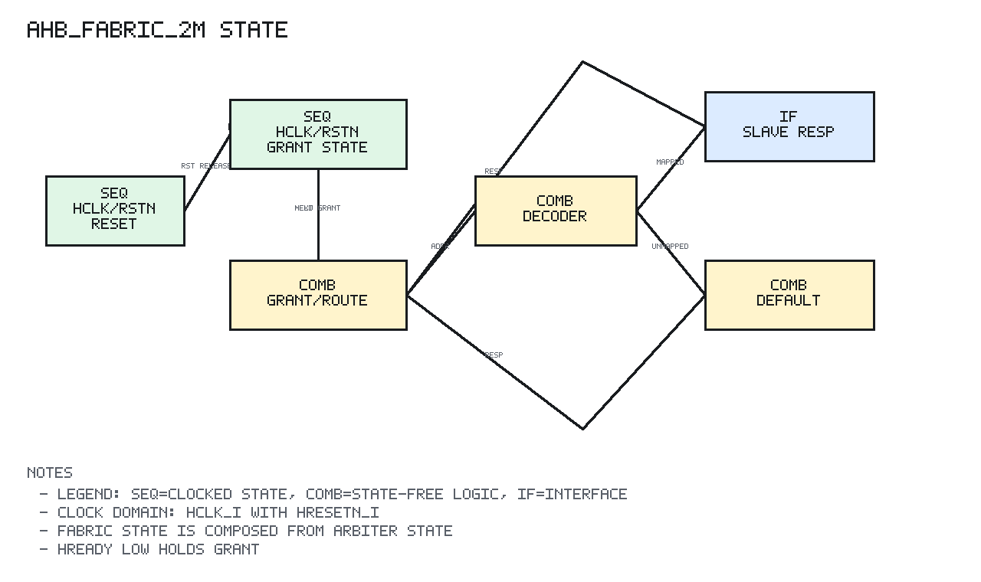
STATE AND TIMING
状态/时序图：所有状态都必须可定位、可验证
状态图来自模块 docs/images，并与 design spec 中状态描述对应。
复杂控制器默认按 L3：条件、动作、错误路径、优先级都要明确。
无显式 FSM 的模块用寄存器/计数器/流水线状态图表达。
wasp1 / bus design explanation
06

Slide 7
VERIFICATION METHOD
验证方法：不是冒烟测试，而是证明交互正确
normal path
boundary
error path
stall/idle
单 master 直通
双 master 同时请求轮转
slave wait-state 保持
未映射地址 ERROR
self-checking TB + scoreboard/reference model + coverage summary
wasp1 / bus design explanation
07

Slide 8
CASE TIMELINE
验证 case 时间表：动作、期望、观测结果必须逐段列出
时间段
动作
期望
结果
0ns-20ns
Apply reset
Arbiter grant and decoder state reset
报告未记录/待补
20ns-60ns
Decode OTP/I-SRAM/D-SRAM base/mid/end addresses
Matching memory select asserted
PASS for `ahb_decoder`
60ns-100ns
Decode peripheral base/mid/end addresses
Matching peripheral select asserted
PASS for `ahb_decoder`
100ns-140ns
DMA reads D-SRAM address
DMA receives grant and slave response
报告未记录/待补
140ns-200ns
Core and DMA request simultaneously
Round-robin alternates accepted grants
报告未记录/待补
说明：此页抽取/概括自现有 verification report。后续若 testbench 扩展，应同步更新报告和 PPT。
wasp1 / bus design explanation
08

Slide 9
COVERAGE AND RISKS
覆盖与风险：覆盖面决定这个模块能不能被信任
92%
已覆盖维度
单 master 直通
双 master 同时请求轮转
88%
slave wait-state 保持
86%
未映射地址 ERROR
84%
两主
90%
单 master 直通
地址解码覆盖 OTP/SRAM/外设/default
82%
双 master 同时请求轮转
slave wait-state 保持
未映射地址 ERROR
风险原则：新增 RTL 行为必须先补 spec 和验证，再进集成。
wasp1 / bus design explanation
09

Slide 10
CLOSE
结论：这个模块已经形成可讲解、可追踪、可继续扩展的设计资产
设计结论
验证结论
后续关注
两主：core 与 dma
单 master 直通
与上层集成后的端到端 case
地址解码覆盖 OTP/SRAM/外设/default
双 master 同时请求轮转
目标宏/FPGA 综合路径
downstream HREADY low 时保持 grant
slave wait-state 保持
新增功能保持 contract 稳定
未映射地址进入 default error slave
未映射地址 ERROR
文档、RTL、TB 同步更新
交付物：bus/docs/wasp1_bus_design.pptx
wasp1 / bus design explanation
10

